Slide 1
Réact. Nucl. - Codes
Philippe JACQUET
Ingénieur Consultant
ALTRAN
2, rue Paul Dautier
78457 Vélizy-Villacoublay
philippe.jacquet@altran.com

Slide 2
Déroulement des 1ère séances
I. Démarrage
Programme des séances
Intro. au cours de codes appliqués à l’étude des réacteurs nucléaires
Prise en main de deux codes de neutronique
II. Physique du cœur : Echelle assemblage
Grandeurs usuelles caractéristiques de la neutronique
Grandeurs usuelles caractéristiques de la physique des réacteurs
Comparaison Déterministe / Stochastique
III. Physique du cœur : Echelle cœur de réacteur
Grandeurs usuelles caractéristiques
Notions de dimensionnement
Comparaison Déterministe / Stochastique
IV. Etude pratique d’un cœur de réacteur (Projet Noté)
Dimensionnement « monocritère » et « multicritère »
Comparaison Déterministe / Stochastique

Slide 3
L’échelle « Assemblage »
1ère étape d'un schéma de calcul à deux niveaux
Modélisation fine, en particulier des crayons, avec:
des conditions limites de répétition infinie
une modélisation approchée des fuites axiales et radiales
une modélisation de l’autoprotection avec un fin découpage énergétique
On parle de « Calcul Cellule »
Cellule 0D « homogène » pour les milieux non fissiles peu importants dans la neutronique du cœur (réflecteur, protection, etc), ou encore pour effectuer des calculs rapides exploratoires
Cellule 1D « tube » : permet la modélisation d’une maille d’un réseau d’assemblage
Assemblage
(REP 900MWe)
Pastille
Gaine
Eau
Cellule 1D
(REP 900MWe)

Slide 4
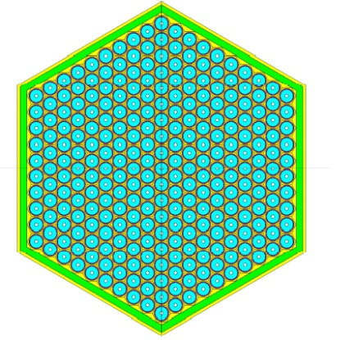
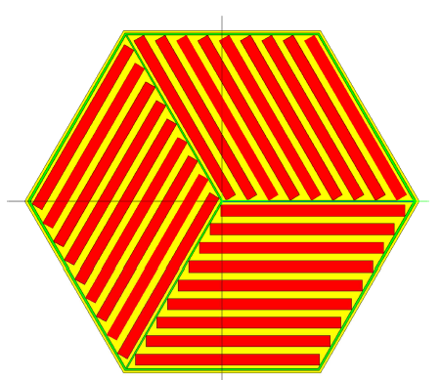
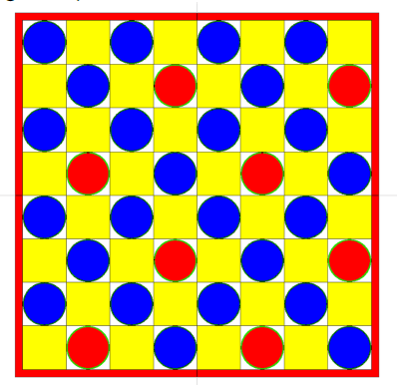
L’échelle « Assemblage »
On parle de « Calcul Réseau » ou « Calcul Assemblage »
Assemblage 2D pour la plupart des réacteurs
Assemblage 3D pour les réacteurs CANDU (voir doc.)
REP
900MWe
EPR 1650MWe
MASURCA
ZONA1
SFR 2007
(pré-Astrid)
GFR
à plaques SiC

Slide 5
Contre-réactions Thermiques
L’effet Modérateur (REP)
On a vu qu’en spectre rapide, un enrichissement conséquent (<5%wt) est nécessaire pour atteindre la criticité avec un combustible uranium
Le besoin en enrichissement est nettement diminué avec un spectre thermique (UNGG et CANDU)
Le modérateur a un effet positif sur la réactivité pour un REP
La dilation du modérateur par échauffement a donc un effet négatif sur la réactivité
Typiquement sur l’EPR : -25 pcm/°C ^{(*)}
^{(*)} : température du modérateur

Slide 6
Contre-réactions Thermiques
L’effet Doppler (REP et RNR)
On a vu que les résonnances des sections efficaces sont liées aux niveaux d’énergie quantifiés des orbitales du noyau composé (neutron + noyau cible) dans le référentiel du CdM (Centre de Masse)
T=0K ⇒ réf. du CdM = réf. du labo ⇒ les résonnances sont étroites
T↗ ⇒ réf. du CdM ≠ réf. du labo ⇒ largeur des résonnances ↗ ⇒ ratio capture/fission ↗ ⇒ réactivité ↘
Typiquement sur l’EPR : -3 pcm/°C ^{(*)}
Typiquement sur un RNR : -0,5 pcm/°C ^{(*)}
^{(*)} : température du combustible

Slide 7
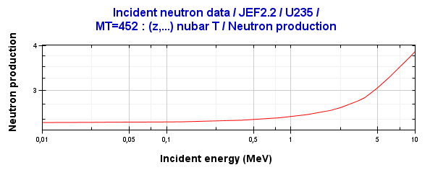
Contre-réactions Thermiques
L’effet de Vidange (LMFR)
Le caloporteur des RNR à métaux liquides est légèrement « diffusant »
La vidange de la périphérie du cœur induit une perte du léger effet réflecteur : les fuites augmentant ont un effet négatif sur la réactivité
La vidange du centre du cœur induit une perte du léger effet modérateur : dans ce domaine énergétique le nombre de neutrons émis par fission augmentent avec l’énergie moyenne des neutrons, ce qui conduit à un effet positif sur la réactivité
La combinaison des deux effets conduit à des effets en réactivité supérieur au βeff dans le cas d’une vidange totale

Slide 8
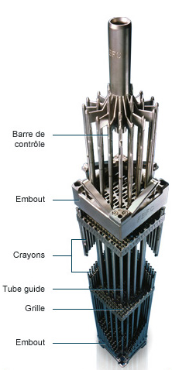
Contrôle du réacteur
Les « grappes » ou les « barres » de poisons
Les grappes dans les REP Français
Il y a 89 grappes dans l’EPR : environ 1 assemblage combustible sur 3 est contrôlé par une grappe
Les grappes sont constitués de 24 crayons de contrôle s’insérant dans le réseau de 17x17 crayons à travers des tubes guides
Sur les REP français, on distingue :
Les grappes « noires » : les crayons sont composés d’AIC ^{(*)} et de B4C^{(**)}
Les grappes « grises » : seuls 8 crayons sont absorbants, les autres sont diluants en inox
^{(*)} Argent-Indium-Cadmium (AIC) ou en
^{(**)} carbure de bore, enrichi à 19,9% de Bore 10

Slide 9
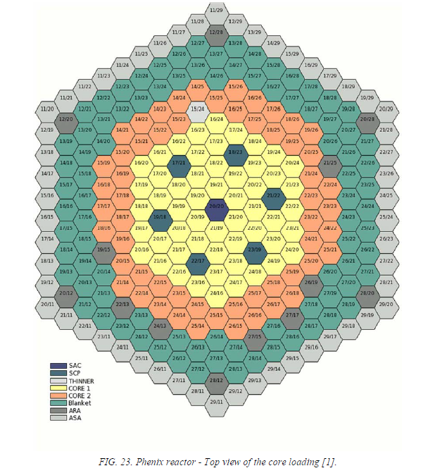
Contrôle du réacteur
Les « grappes » ou les « barres » de poisons
Les barres des RNR Français
Il y avait 6 barres dans Phénix de mêmes dimensions que les 110 assemblages hexagonaux organisés en nid d’abeille dans le cœur
Les barres sont constitués de quelques crayons de contrôle en B4C
Phénix

Slide 10
Contrôle du réacteur
Efficacité du bore
Dans le cas des REP, le contrôle de la réactivité est aussi assuré par ajustement de la concentration en acide borique enrichi en B10 dans le circuit primaire
Moins « souple » que les barres, la principale utilisation du bore primaire est la compensation de la perte de réactivité au cours de l’épuisement du combustible par dilution du primaire avec de l’eau « claire »
La fin d’un cycle de rechargement est donc défini par une concentration en bore nulle
L’efficacité du Bore typique est de : -10 pcm/ppm
La coefficient Densité-Modérateur (pcm/(g/cm³)) et Température-Modérateur (pcm/°C)
La concentration en bore est maximale en début de cycle
Attention : au cours d’un échauffement, la dilatation de l’eau conduit à une diminution de la quantité de bore dans le cœur analogue à une dilution, compensant l’effet modérateur
Le coefficient Densité-Modérateur en pcm/°C doit toujours être négatif

